Slide 1
«Мы лисичке
помогаем-
вместе по лесу
гуляем»

Slide 3
Добрый лес, старый лес
Полон сказочных чудес!
Мы идем гулять сейчас
И зову с собою вас!

Slide 4
Я знаю в сказку путь лежит неблизкий,
Но нам идти в дорогу не впервой
А вы, ребята и их мамы
Хотите ли отправиться со мной?

Slide 5
Ждут нас на лесной опушке

Slide 6
Птички, бабочки, зверюшки.

Slide 7
Паучок на паутинке
И кузнечик на травинке!

Slide 8
И веселые зайчата-
Длинноухие ребята-
Прыг да скок,
Через поле за лесок.

Slide 9
Птички в гнездышках проснулись
Улыбнулись, встрепенулись:
Чик-чирик, всем привет!
Мы летаем выше всех!

Slide 10
На полянку забрели,
Шишек много мы нашли.

Slide 11
Поиграем мы немножко
И положим их в лукошко.

Slide 12
Мы пришли в волшебный лес,
Полный сказок и чудес.

Slide 13
Тут осинка и березка,
Там грибочек и цветок,
Рядом маленький пенек.
В колокольчик позвоню
Всех зверюшек позову!

Slide 14
На лесной опушке
Собрались зверюшки.

Slide 15
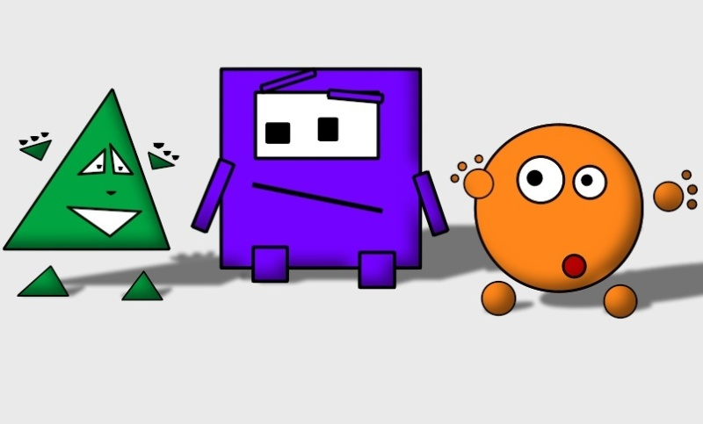
Вы фигуры выбирайте
И к работе приступайте.

Slide 20
Солнце светит очень жарко,
Вот зеленая полянка.
В мир волшебный попадаем
И на травке отдыхаем.

Slide 25
Вместе хлопнули в ладоши,
Дружно топнули ногою,
Все во что мы здесь играли,
Мы запомнили с тобой.
До свиданья всем сказали
И отправились домой.

